Slide 1

MĚSTO VIZOVICE
Jana Holá

Slide 2
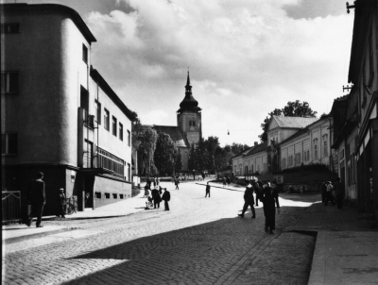
Vizovice
První písemná zmínka o trhové osadě Vizovice je z roku 1261.
Ve Vizovicích je přes 4000 obyvatel a je zde 1 271 domů.

Slide 3
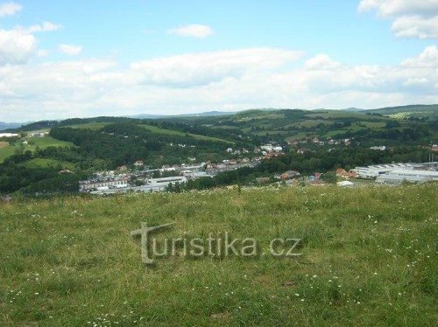
Okolní obce Vizovic
Vsetín
Zlín
Lhotská
Bratřejov
Dešná
Hrobice
  Lutonina
Slušovice
Trnava
Ublo
Veselá
Zádveřice - Raková

Slide 4
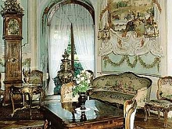
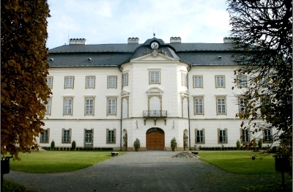
Zámek Vizovice
Postaven v polovině 18. století na místě bývalého cisterciáckého kláštera
Zámek je ve stylu baroka.

Slide 5
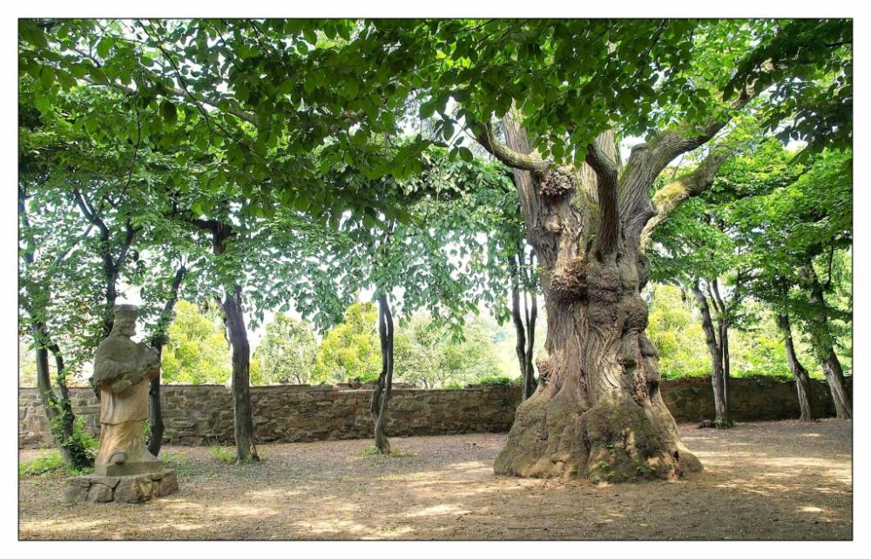
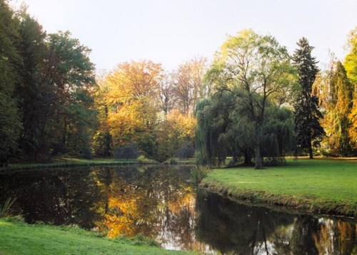
Zámecká zahrada
Byla vybudována současně s dostavbou zámku v 70.letech 18.století.
Ve 20. letech 19. století došlo k přebudování původní klasicistní kompozice zahrady do podoby přírodně-krajinářského parku.
Nová zahrada byla pojata v romantickém duchu.

Slide 6
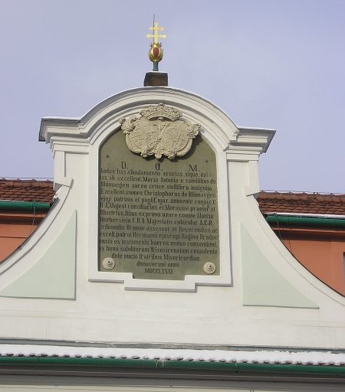
Nemocnice milosrdných bratří
Nemocnice Milosrdných bratří ve Vizovicích byla založena roku 1781 hraběnkou Františkou z Blümegenu, která do ní povolala bratry Hospitalského řádu sv. Jana z Boha.
Je to budova ve stylu baroka.
V r. 1995 - zrekonstruována a znovu uvedena do provozu lékárna.

Slide 7
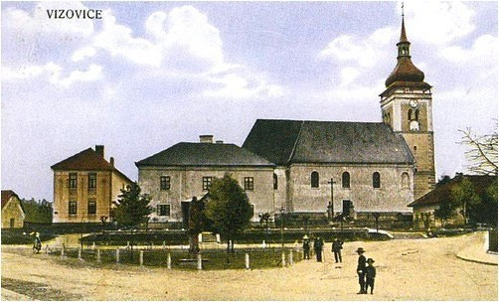
Vizovický kostel sv. Vavřince
Je výraznou pohledovou dominantou sakrální architektury.
Je tvořen trojlodní stavbou s půlkruhovým závěrem kněžiště a čtyřbokou věží s ochozem v průčelí.
Před kostelem se nachází Socha sv. Floriána (barokní skulptura postavena v polovině 18. století.) a Socha sv. Jana Nepomuckého (barokní skulptura postavena v r. 1730 a obnovená r. 1899)

Slide 8
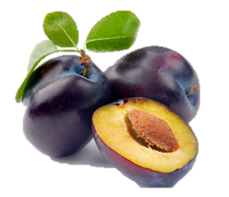

Vizovické akce
Trnkobraní- Slavilo 45. výročí. Probíhá pojídání knedlíků, koncerty a pouť.
tradičním kulturním setkáním Trnkobraní je soutěží v pojídání švestkových knedlík
Master of Rock- Probíhají metalové a rockové koncerty.

Slide 9
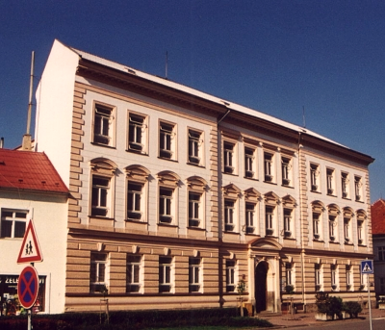
Vizovické školy
Škola má dvě budovy - „Stará škola“ na náměstí T.G.M byla postavena roku 1892. „Nová škola“ ve Školní ulici 790 byla postavena v roce 1950.
Škola má 43 pedagogických pracovníků, 12 správních zaměstnanců a 7 kuchařek
Vizovice mají také Mateřskou školu. Provoz byl zahájen v roce 1968 a v roce 1983.

Slide 10
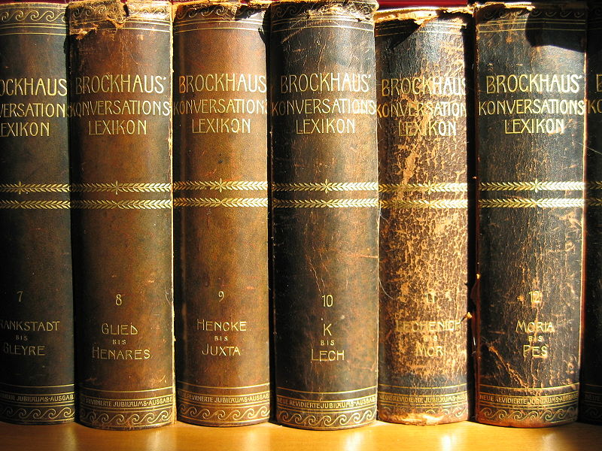
Městská knihovna
Sídlem Městské knihovny bylo předzámčí do roku 1967, kdy je přestěhována do budovy spořitelny a pak v roce 1992 přemístěna do Kulturního domu.
Nyní sídlí u Vizovického zámku.
Hned vedle je čokoládovna.

Slide 11

Současnost
Vizovice jsou městem s tradicí pálení slivovice, světově proslulou palírnou Rudolf
Jelínek.
Vizovice jsou vybavený kamerovým systémem, který přispívá k bezpečnosti Vizovic.

Slide 12
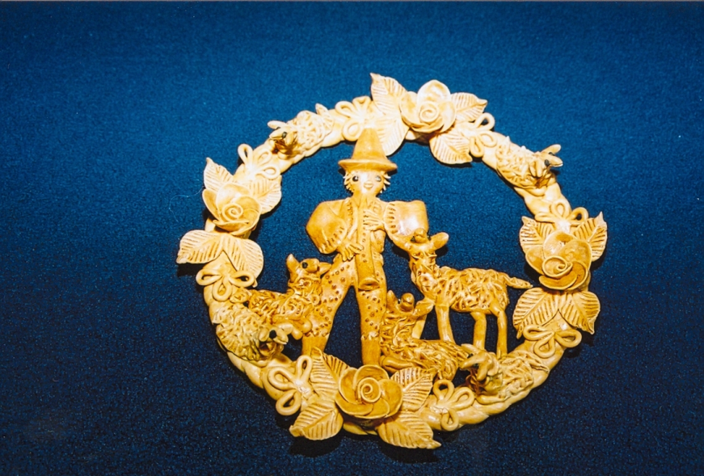
Vizovické PEČIVO
Ve Vizovicích je tradice Vizovické pečivo.
Dělává se už od nedávna .
Není určeno k jídlu , ale pouze slouží jako ozdoba.

Slide 13
DĚKUJI ZA POZORNOST…
Jana Holá

